Slide 1
Знакомство с шахматами
Автор
учитель начальных классов МБОУ ООШ № 79
города Новошахтинска Ростовской области
Гнеуш Татьяна Сергеевна

Slide 2
Хочу задание вам дать: Игры названье угадать!
Занятие №1 Знакомство с шахматными фигурами
Сказал ребятам Петя. – Где б я ни был и везде В нее играют дети. В игре той есть ладья и ферзь, Слон, конь и пешек ряд, А возглавляет всех король – Его хранит отряд.

Slide 3
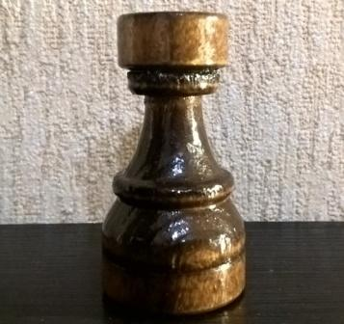
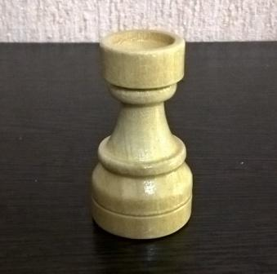
Давайте познакомимся!
Ладья А ладья – то тяжела. Раньше башнею была. Сверху лучник там стоит, Королевство сторожит. Ходит вдоль и поперёк. Шаг ладьи тяжёл и строг. Может сделать рокировку – Короля упрятать ловко. Будет домик охранять, Часовым в дверях стоять.

Slide 4
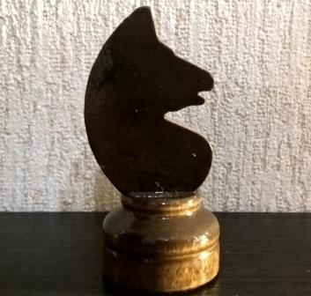
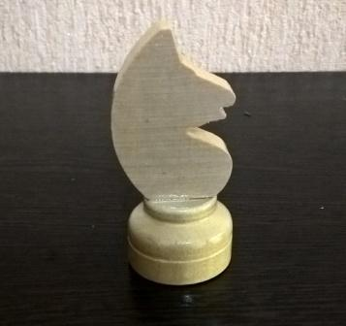
Давайте познакомимся!
Конь Конь – коварная фигура. У него своя натура. Прыг да скок, и сразу в бок, Через головы прыжок! Делает такой кульбит- Взвиться в небо норовит! Вот стоял на поле белом, Перепрыгнул между делом- Поле чёрное под ним. За конём следи чужим!

Slide 5
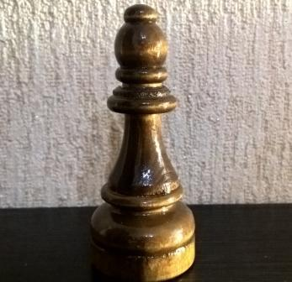
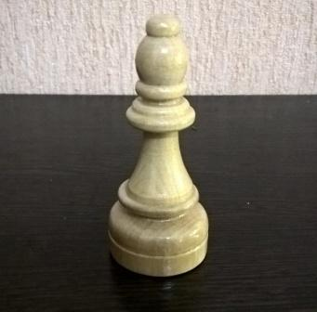
Давайте познакомимся!
Слон Слон и воин на спине Важны в шахматной игре. Белопольный, чернопольный Слон, конечно, подневольный. Ходит он наискосок, Делает большой бросок. Но слонов двоих пути Пересечься не должны.

Slide 6
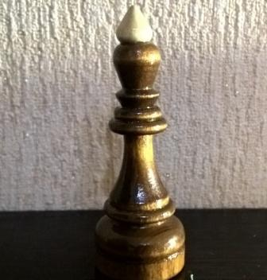
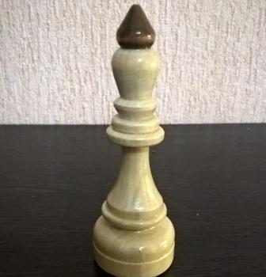
Давайте познакомимся!
Ферзь Представляю вам ферзя – Он помощник короля. У него своя игра: Под контролем вся доска. Но вступать в бой не спешит- За позицией следит. После конницы, слонов Он начать войну готов.

Slide 7
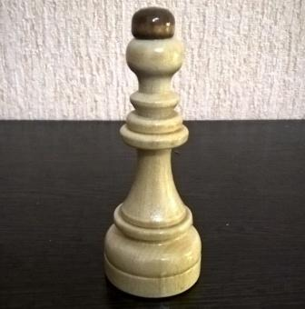
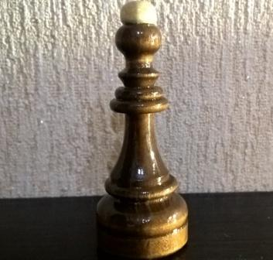
Давайте познакомимся!
Король
Вот король – он войском правит,
Соблюдает много правил:
Он не ходит далеко
Шаг лишь делает всего.
Встаёт рядом он на клетку,
Отдаёт приказы метко.
Лишь дебют закончит ловко
Может сделать рокировку.
А без войска остаётся,
То врагам он не сдаётся.
В рукопашную идёт,
Лично всем отпор даёт.

Slide 8
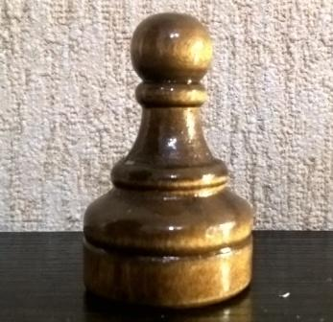
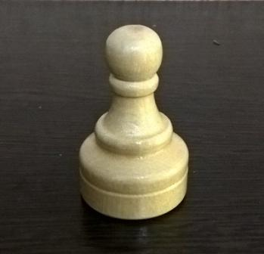
Давайте познакомимся!
Пешка
Ах, пехота, как всегда, Впереди идёт она! Пешка с пешкою плечом Движутся всегда ладком. Все мечтают, как одна, Дослужиться до ферзя! Одному лишь я не рад – | Ей нельзя ходить назад. Ходит прямо, рубит в бок, Не бывает ход широк. Лишь однажды, первым ходом, Через клетку переходит. На проходе может сбить. Будут знать куда ходить!

Slide 9
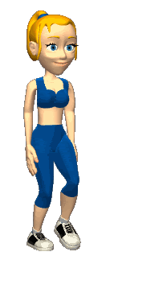
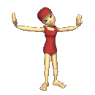
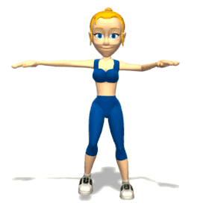
Шахматная зарядка

Slide 10
Игротека Загадки о шахматных фигурах
Фигура эта так упряма, Что из угла идёт лишь прямо. Ходить умеет по вертикали И ещё по горизонтали.
Хоть важная фигура - трусливая натура, И ходит лишь на клеточку одну. Других фигур работа - лишь на него охота. Его поймаю и закончу я игру.

Slide 11
Игротека Загадки о шахматных фигурах
Этот воин очень смелый, Чуть ладью вчера не съел он. По диагонали строго ходит, Порядок на доске наводит.
В начале боя встали в ряд Все восемь маленьких солдат. Когда свой первый ход свершают, То через клеточку шагают, Потом по клеточке одной Едят врагов лишь по косой. Они назад не отступают, И в бой их первыми бросают.

Slide 12
Игротека Загадки о шахматных фигурах
Его травой кормить не надо. Он любит буквой "Г" ходить. Пусть пешки встали плотным рядом, Вперёд он сможет проскочить.
Фигура важная и сильная. Всегда в красивом платье стильном. Захочет, так пойдёт по вертикали. Ну, а захочет, так и по горизонтали. Её ходы не просто угадать - И по диагонали может пошагать.

Slide 13
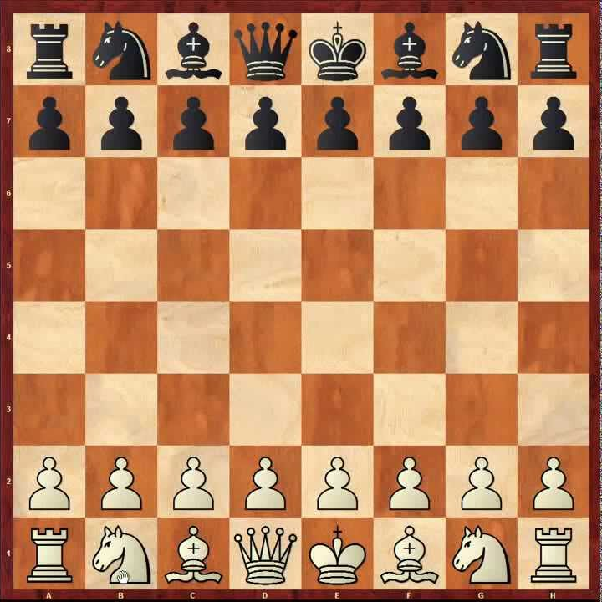
Занятие №2 Как ходят шахматные фигуры
Расстановка шахматных фигур
Прежде чем игру начать,
Много правил надо знать!
Знай, что справа от тебя
Клетка белой быть должна.
Приготовь всё для игры:
По краям поставь ладьи
Рядом конница шагает,
Слон коней тех охраняет.
Вот осталось поля два
Для ферзя и короля.
Пешки – смелые натуры,
Прикрывают все фигуры.
Заняли свои места,
Начинается игра!

Slide 14
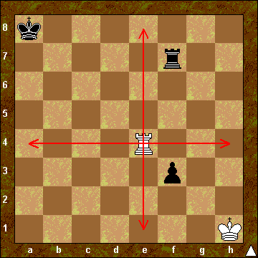
Как ходят шахматные фигуры
Ладья
Двигается по прямой –
то есть вперед,
назад или в любую сторону
на любое количество клеток.
На диаграмме белая ладья может пойти на любое поле на вертикали e или на любое поле на 4-ой горизонтали, всего ей доступно 14 полей.

Slide 15
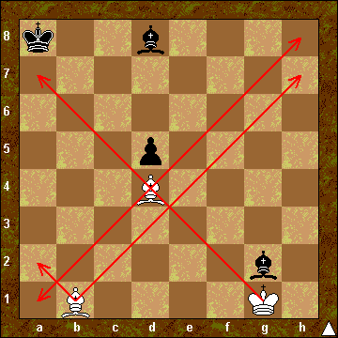
Как ходят шахматные фигуры
Слон
Слон может перемещаться на любое количество полей вдоль диагонали.
На диаграмме белый слон на d4 может пойти на любое поле на диагоналях a1-h8 и g1-a7, всего ему доступно 13 полей. Другой белый слон имеет только 7 полей в своем распоряжении.
В начальной позиции каждый игрок имеет одного слона, который может ходить только по белым полям и одного слона, который может ходить только по черным полям. Они часто называются белопольным и чернопольным слонами.

Slide 16
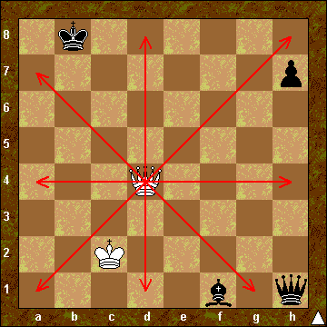
Как ходят шахматные фигуры
Ферзь
Ферзь может перемещаться на любое число полей по вертикали, горизонтали и диагонали, как показано на диаграмме.
Таким образом ферзь сочетает в себе возможности ладьи и слона, кроме того может перемещаться и по белым и по черным диагоналям. На диаграмме видно что ферзю, стоящему на d4, доступно 27 полей. Такая мобильность делает ферзя безусловно сильнейшей фигурой.

Slide 17
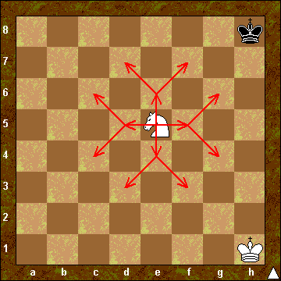
Как ходят шахматные фигуры
Конь
Конь перемещается очень необычным способом.
С черного поля e5 белый конь может пойти на одно из 8 белых полей, как указано стрелками. Конь перемешается на 1 клетку вперед и одну по диагонали и только на поле противоположного цвета полю на котором он находится в начале хода. Можно сказать что конь ходит буквой "Г".
Это единственная фигура, которая может перепрыгивать через свои и чужие фигуры.
Хотя белый конь окружен со всех сторон своими и чужими фигурами и пешками, это не мешает ему переместиться на поля, помеченные маркерами.
Конь выделяется своей исключительной маневренностью.

Slide 18
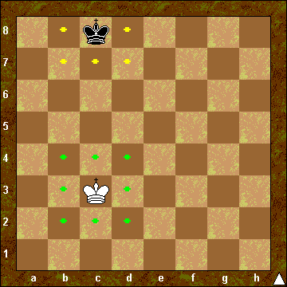
Как ходят шахматные фигуры
Король
Король может перемещаться на одно поле в любом направлении (диагонали, вертикали, горизонтали).
На диаграмме поля, на которые может переместиться король, помечены точками.
В углу доски мобильность короля снижается: на крайней горизонтале ему доступно только 5 полей. Когда король расположен на угловом поле доски, то ему доступно только 3 поля.

Slide 19
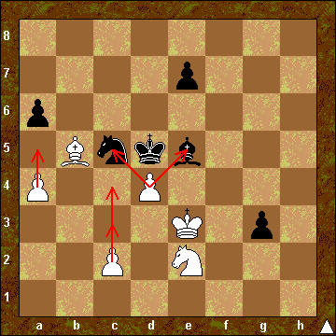
Как ходят шахматные фигуры
Пешки
Для обозначения пешки мы будем добавлять вертикаль на которой она расположена или поле: пешка f, пешка g4, и так далее. Пешки также называются по имени фигуры расположенной на этой вертикали в начальной позиции: ферзевая пешка (пешка d), королевская пешка (пешка e), ладейная пешка (пешки a или h), коневая пешка (b или g), слоновая пешка (c или f).
В отличие от фигур, которые могут ходить в любом направлении, пешка может двигаться только на одну клетку вперед по вертикали
Пешки перемещаются только по вертикали, но взятия совершают по диагонали, влево или вправо.

Slide 20
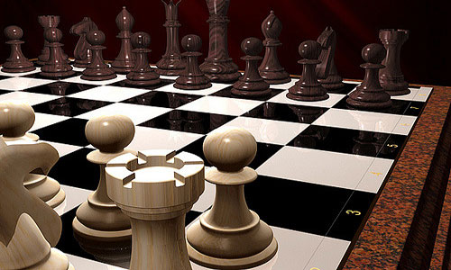
Ситуации на шахматной доске
Вот я выиграл почти, И заранее был рад, Но сопернику зайти Удалось в ничейный… (Пат)
Иногда король с ладьёй Ходят вместе очень ловко, Шахматисты ход такой Называют… (Рокировкой)

Slide 21
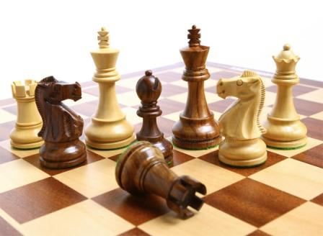
Ситуации на шахматной доске
Это есть не пораженье, Не фиаско, и не крах, А всего лишь нападенье – Королю объявлен… (Шах)
Если в шахматы играешь, То, конечно, это знаешь – Будет лучший результат, Если ты поставишь… (Мат)

Slide 22
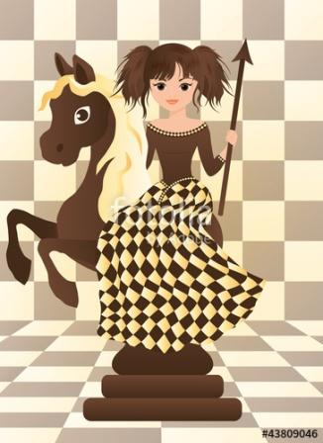
Как ходят шахматные фигуры
Прослушайте песню и еще раз расскажите как ходят шахматные фигуры

Slide 23
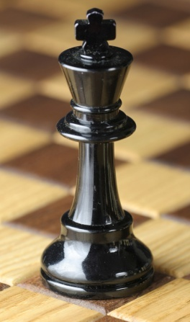
Как называется эта шахматная фигура?
Занятие №3 Закрепляем изученное
Двигается на одну клетку в любом направлении. Исключение – рокировка. Терять эту фигуру нельзя, поэтому она никогда не может двигаться на ту клетку, которая находится под ударом чужой фигуры. Если ваш соперник случайно поставил эту фигуру на ту клетку, куда он не мог ходить, не кричите «Ха-ха, я выиграл!», а поставьте его фигуру назад и объясните, в чем он ошибся.
Король

Slide 24
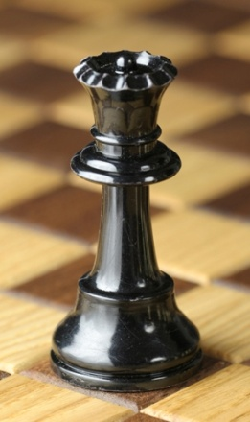
Как называется эта шахматная фигура?
Самая сильная фигура. Двигается на любое количество клеток в любом направлении.
Ферзь

Slide 25
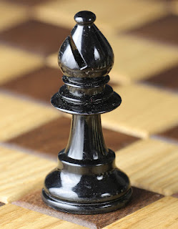
Как называется эта шахматная фигура?
Двигается на любое количество клеток по любой диагонали. Как можно заметить, одна начинает игру на клетке белого цвета (и она никогда не может оказаться на черной), а другая стартует на черной (и никогда не перепрыгнет на белую).
Слон

Slide 26
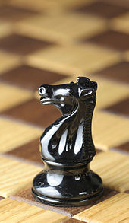
Как называется эта шахматная фигура?
Самая необычная фигура – двигается буквой «Г», то есть на две клетки в любую сторону, потом делает поворот на 90 градусов в любую сторону и ходит еще на одну клетку. При этом единственная фигура, которая может «перепрыгивать» через другие.
Конь

Slide 27
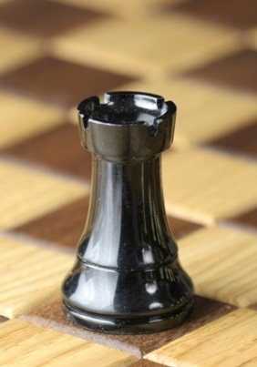
Как называется эта шахматная фигура?
Двигается по прямой – то есть вперед, назад или в любую сторону на любое количество клеток.
Ладья

Slide 28
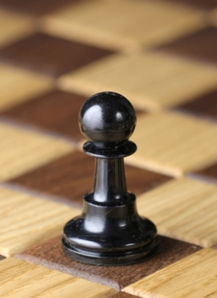
Как называется эта шахматная фигура?
Самые простые солдаты вашей армии могут двигаться только вперед. При первом своем движении они могут шагнуть либо на одну, либо на две клетки. А вот в дальнейшем они шагают осторожно – на одну клетку и не больше. Но если перед ними стоит чужая фигура, то атаковать ее они не могут. Почему? Потому что они атакуют чужие фигуры тоже шагом на одну клетку, но не прямо, а по диагонали!
Однако, как нередко пишут в правилах игры в шахматы, у этой медленной и неповоротливой фигуры есть мечта, которую ей иногда удается осуществить. Если она дойдет до противоположного края доски, то может превратиться в любую другую фигуру (кроме короля и самой себя). Обычно ее производят в ферзи, поскольку, как вы уже знаете, ферзь - самая мощная фигура.
Пешка

Slide 29
А теперь посмотрим мультфильм и еще раз вспомним все шахматные фигуры

Slide 30
Игротека «Доскажи словечко»
Сделай паузу в игре, Доскажи словечко мне. Если ты знаток фигур, Отгадай мой каламбур: У него большая роль, А зовут его … (?) Не фигура, а насмешка - Эта маленькая … (?) Шустрый, быстрый, как огонь Шахматный, но всё же … (?) Есть сестра у корабля – Очень важная … (?)

Slide 31
Игротека «Доскажи словечко»
Не отвесит вам поклон! Не индийский, хоть и … (?) Самый главный в войске есть, А для вас он просто … (?) Если ты играешь ловко, Знай, как делать … (?) Королю ещё не крах, Если ты заметишь … (?) Коли ходишь наугад, Можешь сделать только … (?) Нет пути теперь назад! Я уверен – это … (?)
рокировку
шах
пат
мат

Slide 32
Источники
Фишер Б., Гуфельд Э., Бобби Фишер учит играть в шахматы М.: Русский шахматный дом, 2014.
Черняк, В. Г. Мы играем в шахматы / М.: Физкультура и спорт, 2010. - 224
Юдович М. - Занимательные шахматы / М.: Физкультура и спорт, 2012.
http://21vu.ru/stuff/53-1-0-5377 Загадки о шахматных фигурах
https://vk.com/topic-19307340_23451325, Романовских М., Шахматные загадки,стихи и сказки
http://www.stihi.ru/2016/06/19/9176, Шнайдер И. О шахматах для детей
https://planetatspu.ru/
yandex.ru/images
https://www.youtube.com/

